Slide 1
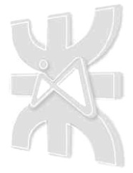
LABORATORIO DE MEDICIONES

Slide 2
LABORATORIO DE MEDICIONES
ELEMENTOS DE REGULACIÓN Y AJUSTE
RESISTENCIAS VARIABLES
a cursor
en décadas

Slide 3
LABORATORIO DE MEDICIONES
1- Resistencias a cursor
Una resistencia variable en su forma más sencilla está construida por un conductor desnudo arrollado en espiral sobre un tubo de material aislante. Sobre dicho tubo puede deslizarse un contacto de corredera o cursor.

Slide 4
LABORATORIO DE MEDICIONES
La regulación que se obtiene no es muy precisa, debido al hecho de que el contacto del cursor al desplazarse sobre la línea de contacto de la resistencia, abarca varias espiras de la misma.

Slide 5
LABORATORIO DE MEDICIONES
Tipos:
Sencillas: 3 bornes (adicionales o divisoras de tensión)
Dobles: 5 bornes

Slide 6
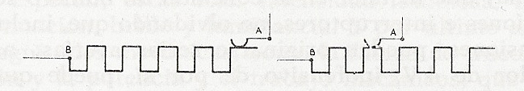
LABORATORIO DE MEDICIONES
Intercalada toda
la resistencia
Intercalada parte de la resistencia

Slide 7
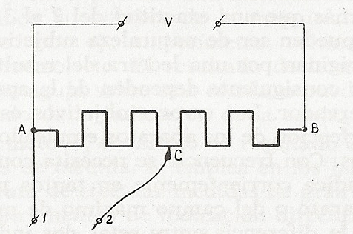
LABORATORIO DE MEDICIONES
Reóstato: conexión serie
Potenciómetro: conexión paralelo
Divisor de tensión

Slide 8
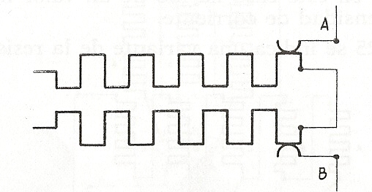
LABORATORIO DE MEDICIONES
Cursor doble
Para solucionar el inconveniente de la graduación de las resistencias a cursor.

Slide 9
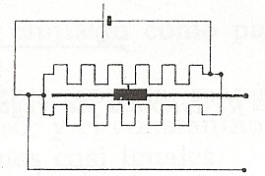
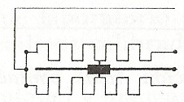

LABORATORIO DE MEDICIONES
-Resistencia adicional, arrollamiento conectado en serie.
Resistencia adicional, arrollamiento conectado en paralelo.
Divisor de tensión.

Slide 10
LABORATORIO DE MEDICIONES
2-Cajas de resistencias
Se utilizan cuando ciertas determinaciones exigen una precisión máxima. Se dispone de una arrollamiento bifilar para reducir los efectos de la inducción.

Slide 11
LABORATORIO DE MEDICIONES
Tipos:
- A clavijas: cada una de las resistencias tiene sus terminales unidos a bloques de latón dispuestos en la tapa. Introduciendo la clavija entre dos bloques quedará cortocircuitada la resistencia unida a los mismos y, por consiguiente, excluida de la medida.

Slide 12
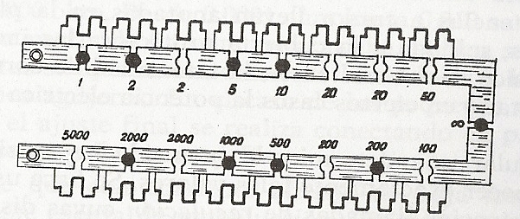
LABORATORIO DE MEDICIONES

Slide 13
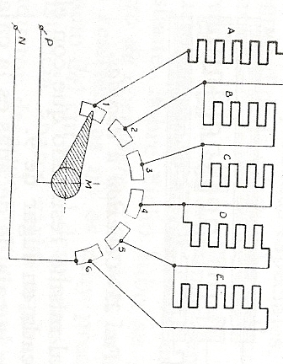
LABORATORIO DE MEDICIONES
Circular: bloques dispuestos circularmente explorados por un contacto giratorio provisto de una manivela.

